Slide 1
Математика
2 клас
Повторюємо за рік
Урок 133
Повторення вивчених випадків додавання і віднімання двоцифрових чисел

Slide 2
Налаштування на урок
Плесни у долоні, якщо ти …
1) маєш міцні зуби;
Пролунав уже дзвінок,
Починається урок!
На уроці не куняй —
Математику вивчай!
2) вмієш добре читати;
3) швидко міркуєш;
4) Любиш морозиво;
5) маєш Батьківщину з козацьким родом.

Slide 3
План уроку
Усний рахунок
Знаходже-ння доданка
Знаходження від’ємника, зменшува-ного
Математич-ний диктант

Slide 4
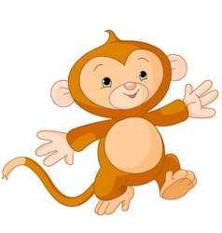
Усний рахунок
76 + 24 =
100
72 + 15 =
87
76 – 24 =
52
72 – 15 =
57
57 + 27 =
84
25 + 19 =
44
57 – 27 =
30
25 – 19 =
6

Slide 5
Математичний диктант
56
65
42
60
38
20
Запиши число у якому:
5 десятків та 6 одиниць, 6 десятків та 5 одиниць.
Запиши число яке:
на 2 од більше за 4 дес, на 2 дес більше за 4 дес,
На 2 од менше за 4 дес, на 2 дес менше за 4 дес
Назви серед записаних круглі числа, непарне число.
Запиши ці числа в порядку зростання

Slide 6
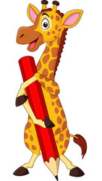
Обчисли
(
)
(
)
Підручник.
Сторінка
157

Slide 7
Які числа в таблиці пропущені?
Як знайти невідомий доданок?
Доданок | 45 | 12 | 7 | 9 | 40 | 80 | 1 | 8 | 1
Доданок | 22 | 50 | 10 | 30 | 60 | 10 | 39 | 7 | 60
Сума | 67 | 62 | 17 | 39 | 100 | 90 | 40 | 15 | 61
Підручник.
Сторінка
157

Slide 8
«Віднови» рівності
34 + 17 = 51
32 + 28 = 60
67 + 25 = 92
78 + 22 = 100
Підручник.
Сторінка
157

Slide 9
Які числа в таблиці пропущені?
Як знайти невідомий від’ємник, зменшуване?
Зменшуване | 81 | 75 | 74 | 69 | 40 | 85 | 79 | 22 | 90
Від’ємник | 20 | 13 | 60 | 30 | 17 | 25 | 39 | 7 | 29
Різниця | 61 | 62 | 14 | 39 | 23 | 60 | 40 | 15 | 61
Підручник.
Сторінка
157

Slide 10
«Віднови» рівності
84 - 19 = 65
81 - 34 = 47
100 - 60 = 40
88 - 8 = 80

Slide 11
Рефлексія
Вибери предмет для здобутих знань: ранець, м'ясорубку, кошик
корисні
знання
над цим варто замислитися
це мені потрібно

